Slide 1
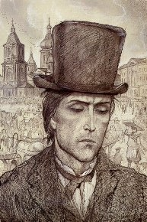
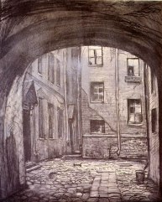
Ф. М. Достоевский «Преступление и наказание» Соня Мармеладова и Родион Раскольников

Slide 2
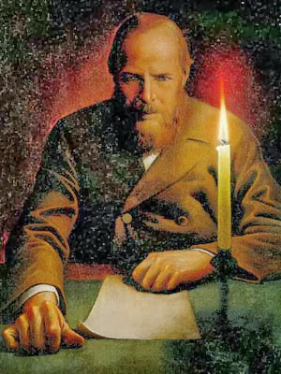
"Человек есть тайна. Ее надо разгадать, и ежели будешь ее разгадывать всю жизнь, то не говори, что потерял время; я занимаюсь этой тайной, ибо хочу быть человеком"
Ф.М. Достоевский

Slide 3
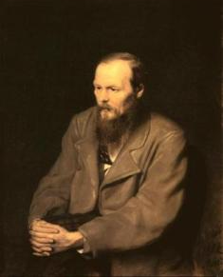
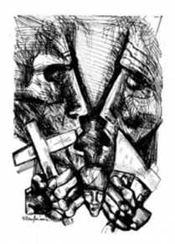
Нравственным образом и идеалом для Достоевского была личность Христа, в которой воплотились черты высшего и полного развития человека. Ф.М. был убежден в целительности веры как огромной энергии, заключенной в любом человеке.
Notes:
Иллюстрация Эрнста Неизвестного.» Между крестом и топором»
На иллюстрации «Между крестом и топором» изображены два состояния Раскольникова — до (слева) и после убийства. Через оба лица проходят линии, которые сходятся на голове убитой старухи (посередине). Старуха является мостом из одного духовного мира в другой. Решив проверить свою теорию, Раскольников вступил на этот мост. Однако он совершил ошибку и перешёл в другой мир. Но после смерти старушки этот мост разрушился, и дорога назад исчезла. На протяжении всего романа он ищет дорогу назад. Преступление состарило его: на правом лице — морщины. После преступления он попадает на каторгу. Каторга является мостом в обратную жизнь. Там Раскольников переоценивает жизненные ценности. Весь путь Раскольникова проходит между крестом и топором. У левого лица вместо глаз впадины.

Slide 4
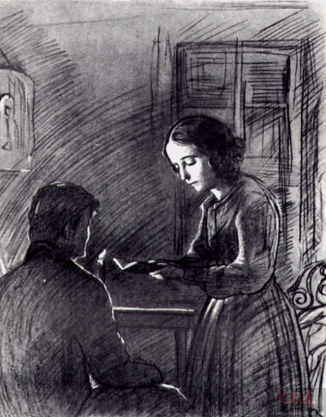
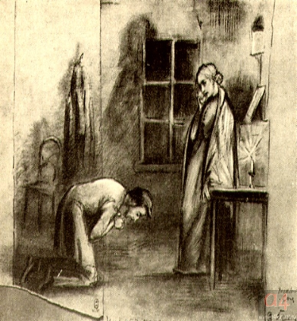
По логике Достоевского, «безраздельная и беззаветная любовь Христа к людям есть и величайшее самостеснение, жертва. Только любовь к конкретному, рядом находящемуся ближнему, любовь, дающая, а не берущая, любовь, которая все переносит, способна возвысить и облагородить человека. Ибо не послал Бог сына своего в мир, чтобы судить мир, но чтобы мир был спасен через него».

Slide 5
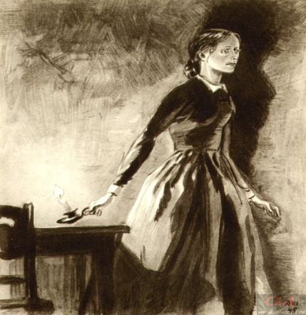
«Сострадание есть главнейший и, может быть, единственный закон бытия всего человечества», – думал князь Мышкин, герой романа «Идиот». «Высшее счастье – выше счастья нет, как увериться в милосердии людей в их любви друг к другу», – вторил автор своему герою через несколько лет в рукописях к «Дневнику писателя». «Нет счастья в комфорте, покупается счастье страданием».

Slide 6
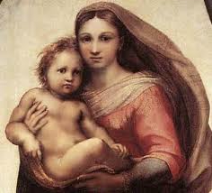
Notes:
Рафаэль Санти. Сикстинская мадонна.

Slide 7
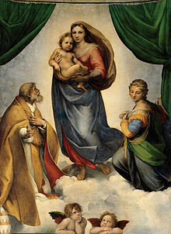
Рафаэль Санти «Сикстинская мадонна»

Slide 8
Сикстинская Мадонна − самая замечательная картина Рафаэля и, вероятно, самая знаменитая из всех картин. Гениальный творческий замысел раскрывает глубокую веру в прекрасного человека. Мадонна идет по облакам, неся своего ребенка. Она идет к людям, юная и величавая, что-то тревожное затаив в своей душе; глаза ребенка глядят на нас, в мир, с такой великой силой, так широко, так напряженно и с таким озарением, словно видит он свою судьбу и судьбу всего человеческого рода. В расширенных глазах Мадонны можно прочесть и страх перед трагической участью сына, и стойкость, и непоколебимость, и сознание необходимости жертвы. Весь ее облик, с одной стороны – строгий и торжественный, с другой – мягкий и женственный, бесконечно трогателен сочетанием большой нравственной силы и почти детской беспомощности.

Slide 9
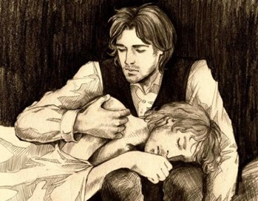
Все поступки героини удивляют своей искренностью, открытостью. Она не делает ничего для себя, все ради кого-то: мачехи, неродных братьев и сестры, Раскольникова. Образ Сони - образ истинной христианки и праведницы. Наиболее полно он раскрывается в сцене признания Раскольникова. Здесь-то мы видим Сонечкину теорию — “теорию Бога”.

Slide 10
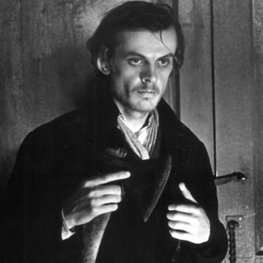
Замечает ли
Раскольников
разницу между
своим
преступлением и
преступлением Сони?

Slide 11
Да, Соня тоже преступница, как и Раскольников, она также преступила нравственный закон: “Мы вместе прокляты, вместе и пойдем”, - говорит ей Раскольников, только он преступил через жизнь другого человека, а она- через свою.
Соня призывает Раскольникова к раскаянию, она согласна нести его крест, помочь прийти к истине через страдание. У нас не вызывают сомнения ее слова, читатель уверен в том, что Соня последует всюду за Раскольниковым.
На это могла пойти только она, “вечная Сонечка”, с добрым сердцем и бескорыстною любовью к людям. Проститутка, вызывающая уважение, любовь всех окружающих, - это чисто по-достоевски, идея гуманизма и христианства пронизывает этот образ. Ее любят и чтят все.

Slide 12
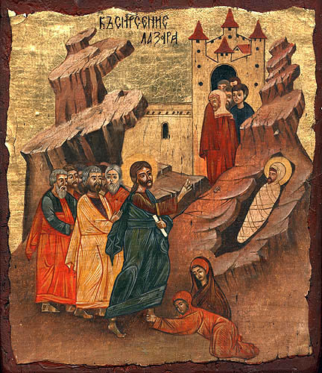
Notes:
Когда несли мертвого юношу и Христос остановил их, Он не сказал слов утешения, Он остановил похоронное шествие и повелел: Не плачь! Первое Его слово было о том, что она просто по Его велению должна отложить горе и заменить его верой, твердостью, уверенностью, что как есть, так и должно быть по Божией Премудрости. Раньше, чем сотворить чудо, раньше, чем сказать слово утешения, Он потребовал от матери подвига безусловного доверия: Перестань плакать, только потому, что так повелеваю Я.
И вот теперь мы вспоминаем, мы празднуем воскрешение Лазаря, которого Господь вызвал от мертвых, вернул к жизни свидетелем того, что Бог не есть Бог мертвых, свидетелем того, что Его сила распространяется и над бездной, и над адом, и над погибелью человеческой, Лазарь был возвращен к жизни для того, чтобы перед распятием Христовым быть свидетелем Воскресения. Но, как всякий свидетель евангельский, он свидетельствовал дорогой ценой: потому что он воскрес, потому что в нем было уверение правды слов Господних, он стал предметом ненависти и в свое в

Slide 13
Читая Раскольникову Евангелие, легенду о воскрешении Лазаря, Соня пробуждает в его душе веру, любовь и раскаяние. “Их воскресила любовь, сердце одного заключало бесконечные источники жизни для сердца другого”. Родион пришел к тому, к чему призывала его Соня, он переоценил жизнь и ее сущностью

Slide 14
Создав образ Сони Мармеладовой, Достоевский создал антипод Раскольникову и его теории (добро, милосердие, противостоящее злу). Жизненная позиция девушки отражает взгляды самого писателя, его веру в добро, справедливость, всепрощение и смирение, но, прежде всего, любовь к человеку, каким бы он ни был.
Ей чуждо само понятие “необыкновенный человек”, так же как неприемлема возможность преступить “закон “Божий”. Для нее все - равны, все предстанут перед судом Всевышнего. По ее мнению, нет того человека на Земле, который бы имел право осуждать себе подобных, решать их судьбу. “Убивать? Убивать-то право имеете?” - воскликнула возмущенная Соня. Для нее все люди равны перед Богом.

Slide 15
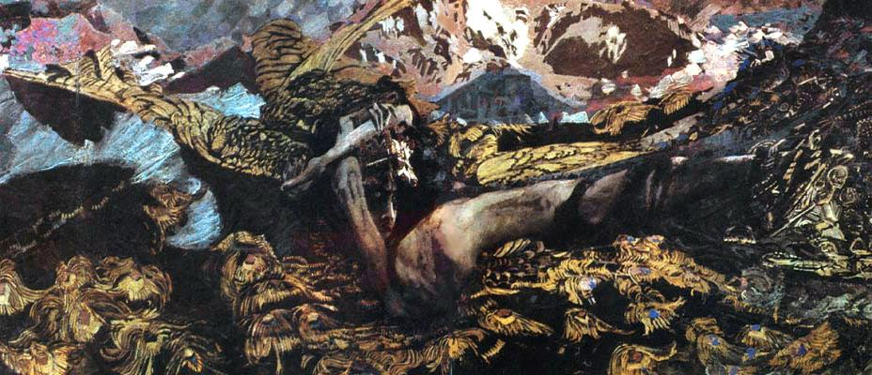

Slide 16
Позже Даниил Андреев напишет в своей метафизической «Розе мира», что Врубель ничего не выдумывал и интуитивно написал метапортрет одного из ангелов мрака. Он сумел передать главное в облике жителей преисподней: «серый, как пепел, цвет лиц ангелов мрака отталкивающ и ужасен, а в чертах совершенно обнажена их хищная и безжалостная порода». Угадал, по мнению Д. Андреева, Врубель и ущербность их прекрасных крыльев. Он нарисовал их поломанными, но на самом деле, писал Д. Андреев, «их крылья не повреждены, но самая возможность пользования ими мучительно сужена».

